Slide 1


PROYECTO ASSR
App web: WIKIOT
GRUPO 2
MARIA MORA – BRYAN PILCO

Slide 2
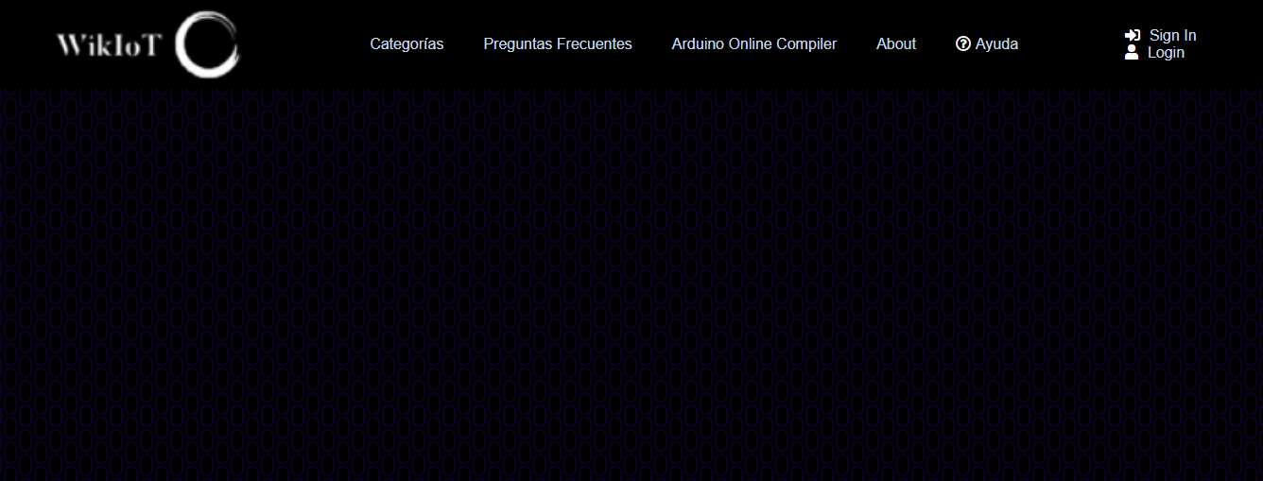
INTRODUCCIÓN
El presente proyecto tendrá como objetivo desarrollar una página web colaborativa referente a temas de tecnología IoT, en la cual se podrá realizar preguntas por parte de los usuarios sobre un tópico del área antes mencionada y a su vez esta podrá ser respondida por otros que pertenecen a esta comunidad.

Slide 3
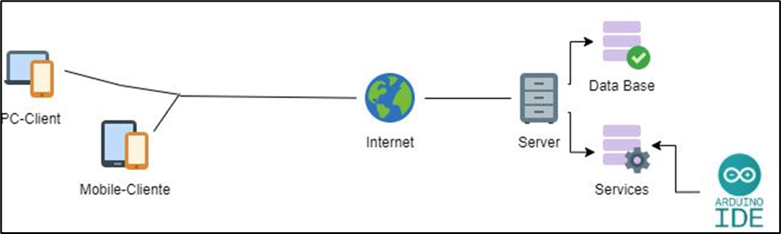
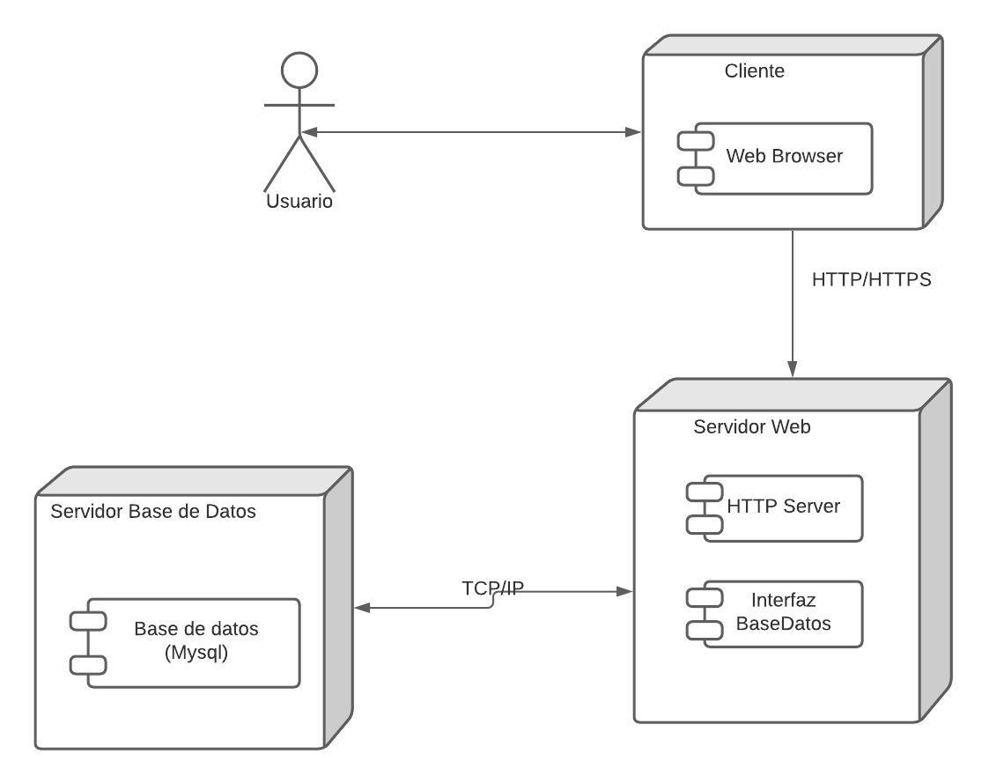
DISEÑO
DIAGRAMA DE RED
DIAGRAMA DE DESPLIEGUE

Slide 4
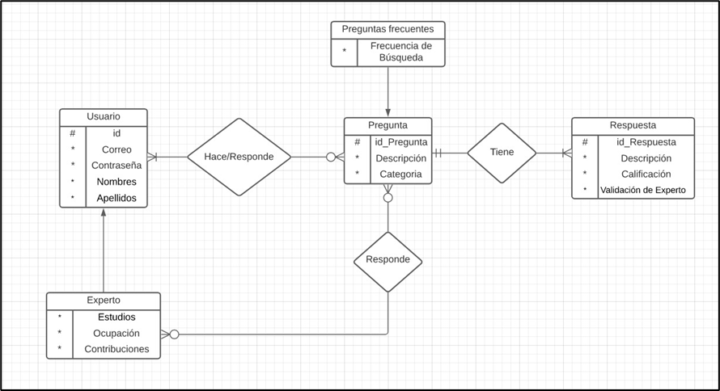
DISEÑO
DIAGRAMA DE ENTIDAD/RELACION

Slide 5
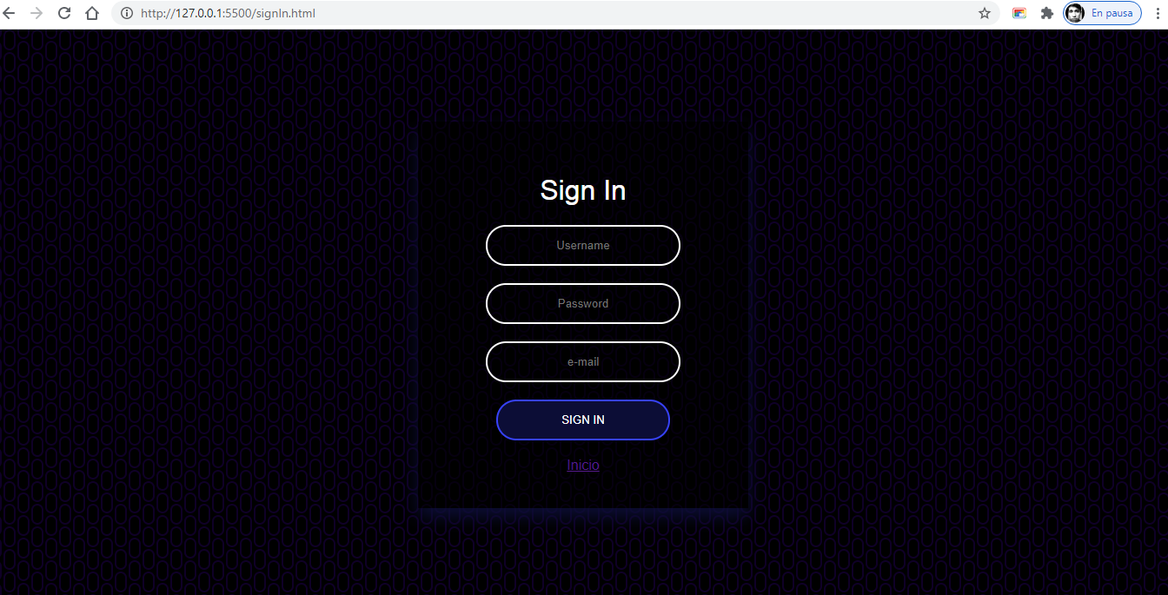
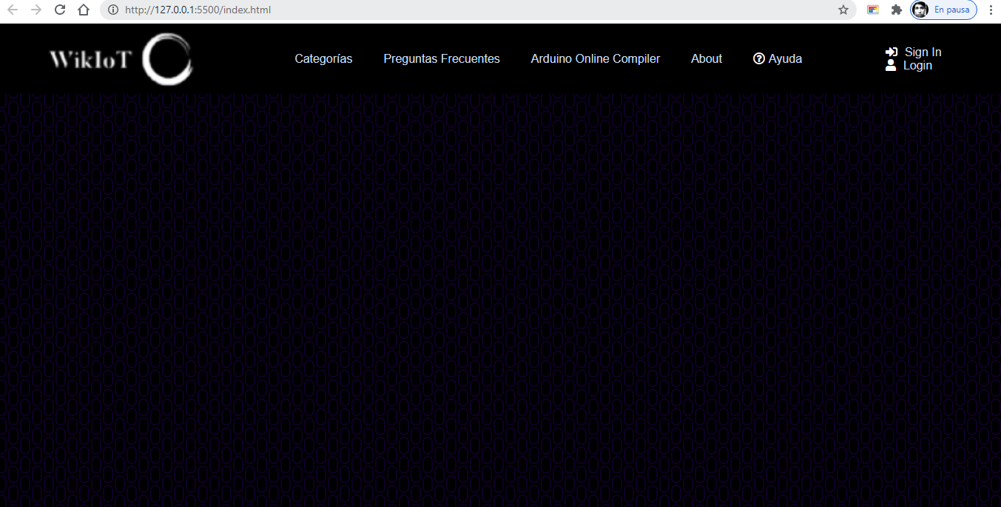
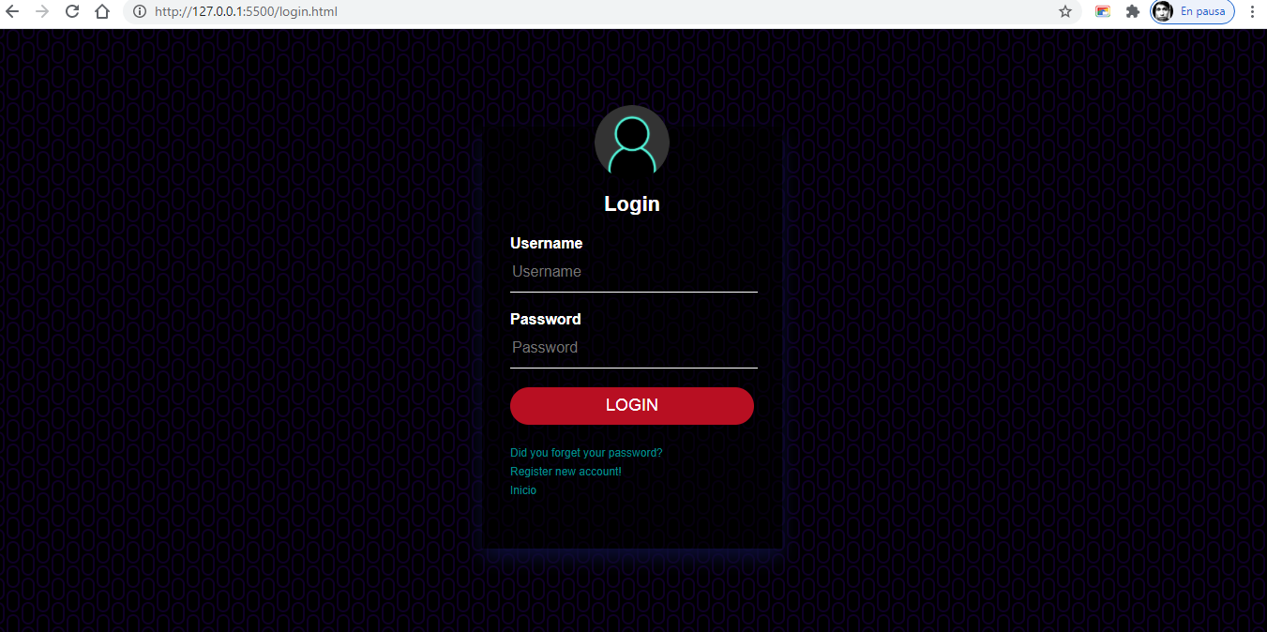
RESULTADOS
Sign In
Principal
Loging

Slide 6
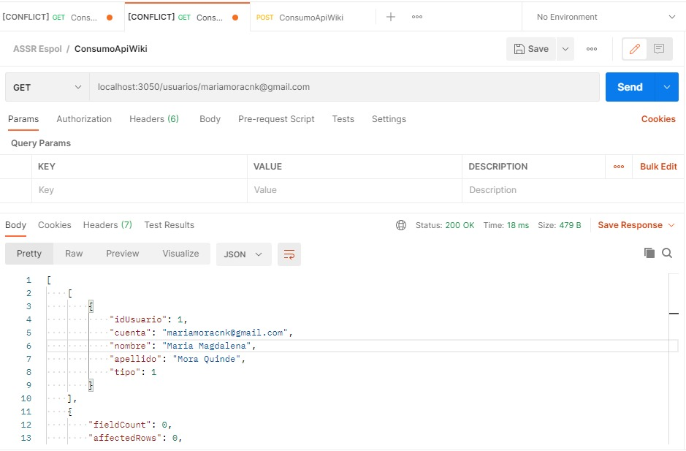
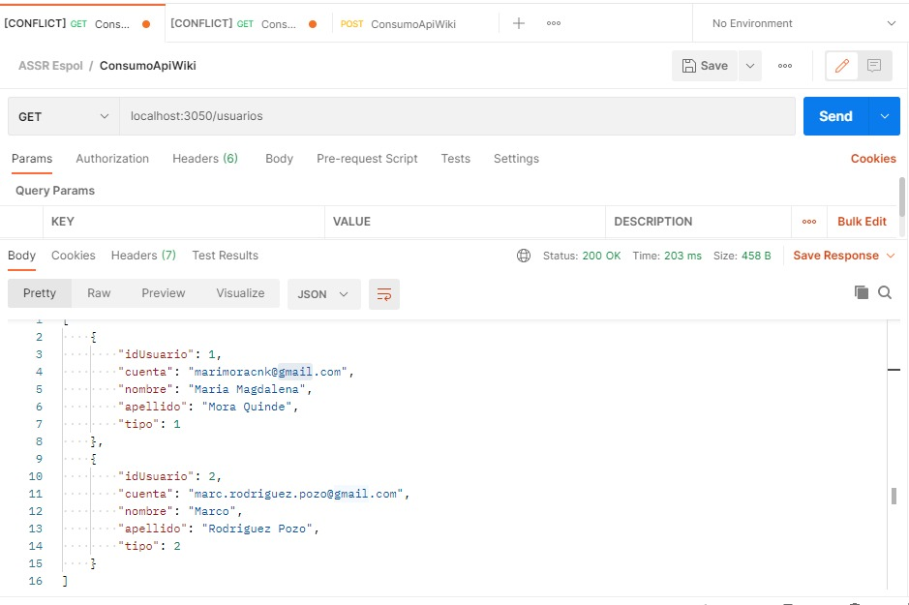
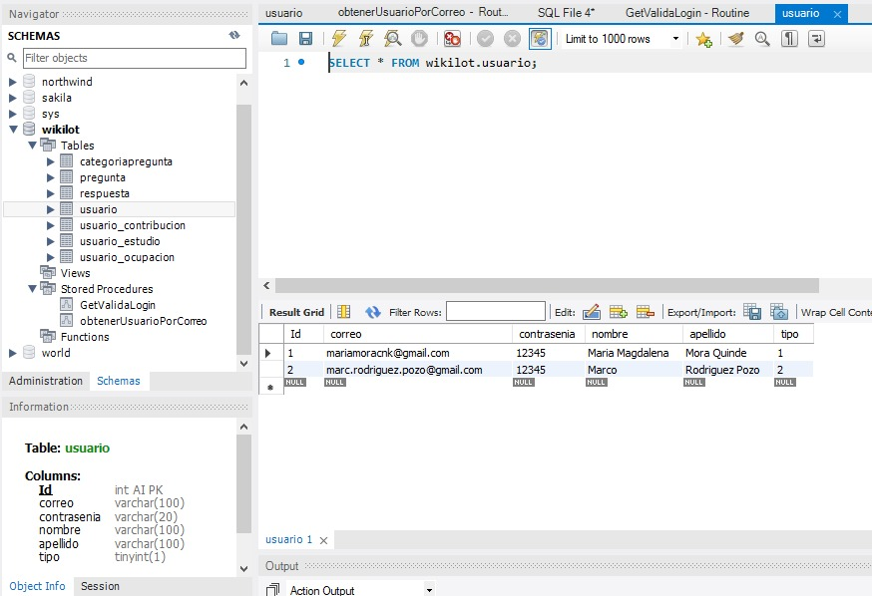
RESULTADOS data base

Slide 7
CONCLUSIONES
Se pudo desarrollar el backend de la página para poder registrar nuevos usuarios y validar los ya existentes para tener acceso a las preguntas, compilador, entre otros servicios.
Una wiki es de suma importancia para estudiantes, investigadores o cualquiera que tenga ganas de aprender por si mismo y saber un poco más sobre un tema en específico, en este caso sobre tecnologías IoT.
Se pudo desarrollar el frontend de forma adecuada para que el usuario pueda registrarse con facilidad y a su vez para poder acceder a su cuenta o redirigirse al compilador online mediante links

